Slide 2
اِنَّ اللّٰهَ يَاۡمُرُكُمۡ اَنۡ تُؤَدُّوۡا الۡاَمٰنٰتِ اِلٰٓى اَهۡلِهَاۙ وَاِذَا حَكَمۡتُمۡ بَيۡنَ النَّاسِ اَنۡ تَحۡكُمُوۡا بِالۡعَدۡلِ‌ؕ اِنَّ اللّٰهَ نِعِمَّا يَعِظُكُمۡ بِهٖ‌ؕ اِنَّ اللّٰهَ كَانَ سَمِيۡعَۢا بَصِيۡرًا‏ ﴿النساۤء۵۸﴾
مسلمانو!اللہ تم کو حکم دیتا ہے کہ امانتیں اہلِ امانت کے حوالے کرو اور جب لوگوں کے درمیان فیصلہ کرو تو عدل کے ساتھ فیصلہ کرو اللہ تم کونہایت عمدہ نصیحت کرتا ہے بےشک اللہ سب کچھ سنتا اور دیکھتا ہے ﴿۵۸﴾
الَّذِيۡنَ اِنۡ مَّكَّنّٰهُمۡ فِىۡ الۡاَرۡضِ اَقَامُوۡا الصَّلٰوةَ وَاٰتَوُا الزَّكٰوةَ وَاَمَرُوۡا بِالۡمَعۡرُوۡفِ وَنَهَوۡا عَنِ الۡمُنۡكَرِ‌ؕ وَلِلّٰهِ عَاقِبَةُ الۡاُمُوۡرِ‏ ﴿الحج۴۱﴾
یہ وہ لوگ ہیں کہ اگر ہم ان کو ملک میں دسترس دیں تو نماز پڑھیں اور زکوٰة ادا کریں اور نیک کام کرنے کا حکم دیں اور برے کاموں سے منع کریں اور سب کاموں کا انجام خدا ہی کے اختیار میں ہے ﴿۴۱﴾

Slide 8
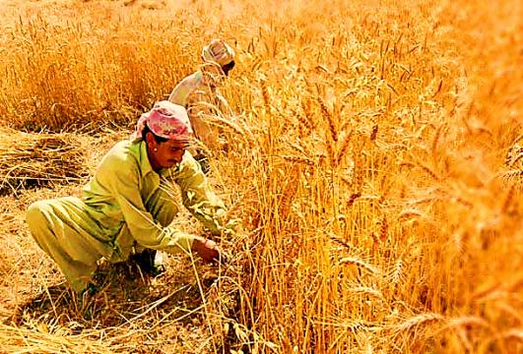

Slide 21
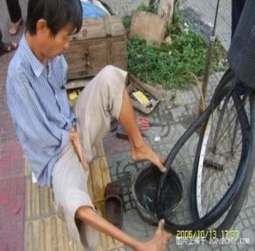

Slide 22
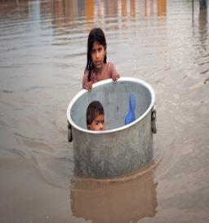

Slide 26
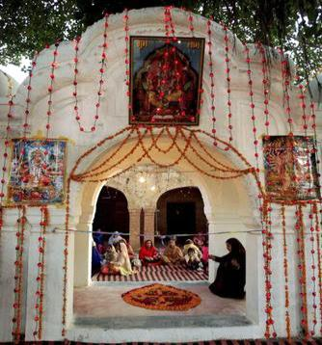

Slide 27
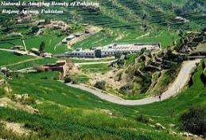
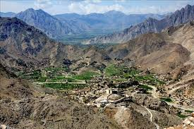
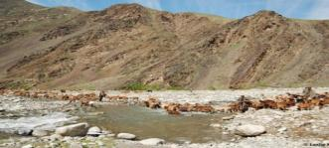
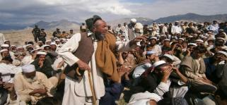

Slide 28
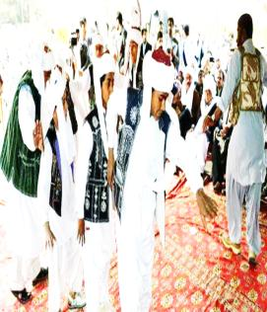

Slide 30
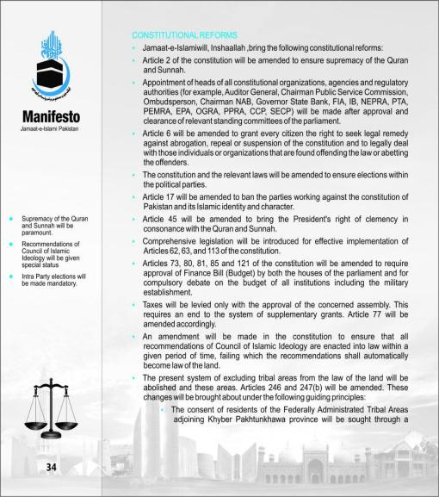
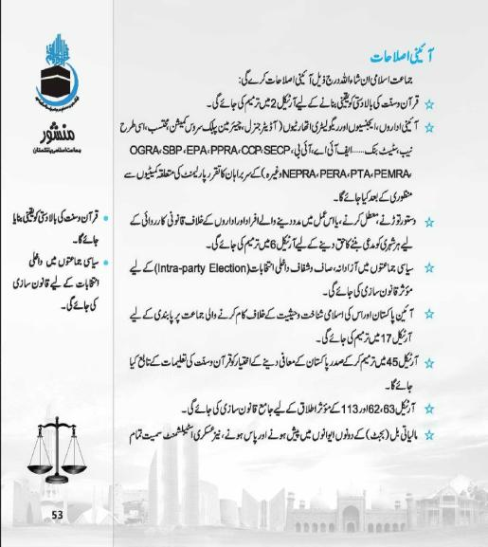

Slide 31
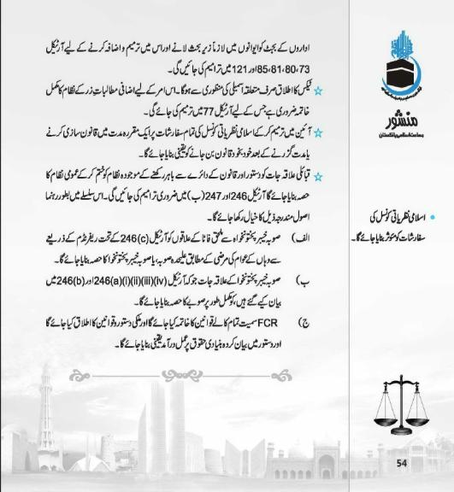

Slide 33
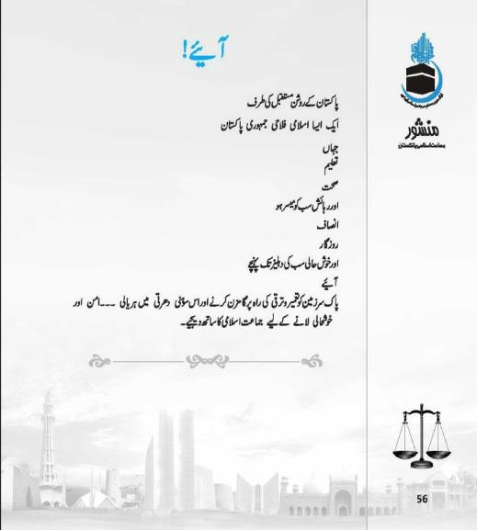

Slide 34
جزاک اللہ ُخیراً

